Slide 1


2022年 C7大学强基计划介绍
北京大学
清华大学
复旦大学
上海交通大学
浙江大学
中国科学技术大学
南京大学
中国人民大学

Slide 2
什么是强基计划
强基计划主要选拔培养有志于服务国家重大战略需求且综合素质优秀或基础学科拔尖的学生。聚焦高端芯片与软件、智能科技、新材料、先进制造和国家安全等关键领域以及国家人才紧缺的人文社会科学领域。
强基计划定位在基础学科，重点在数学、物理、化学、生物及历史、哲学、古文字学等相关专业，且兼有本硕博连读培养模式。
基础学科的学习虽然并不完全等于“坐冷板凳”，但也要做好“坐冷板凳”的准备！
2020年起取消自主招生，改为强基计划。
两类学生：高考成绩优秀的学生，学科竞赛突出的学生

Slide 3
强基计划基本申报流程
3月底前，高校公布招生简章；
4月，考生网上报名；
6月，考生参加统一高考；
6月25日前，各省（区、市）提供高考成绩；
6月26日前，高校确定参加考核的考生名单；
7月4日前，高校组织考核（部分高校在高考成绩公布前考核）；
7月5日前，高校根据考生的高考成绩、高校综合考核结果及综合素质评价等折合成综合成绩，择优录取。

Slide 4
2021年强基计划分数线与高考分数线
高校 | 强基分数 | 裸分录取
北京大学 | 680分（物理类） | 687分
清华大学 | 677分（物理类） | 687分
复旦大学 | 强基计划分数一般比正常本科批次录取低10-30分，甚至更低.原985大学都有强基计划招生方式。
上海交通大学
浙江大学
南京大学
中国科学技术大学
中国人民大学

Slide 5
2022年笔试科目、面试与体育测试
高校 | 专业 | 学科基础测试 | 面试 | 体育测试
北京大学 |  | 语文、数学 | 面试 | 体育测试
清华大学 | 理工 | 数学、物理、化学
 | 文史 | 数学、语文、历史
复旦大学 | 文史哲类 | 文史哲综合
 | .数学与应用数学 | 数学
 | 物理学专业 | 物理
 | 化学专业 | 化学
 | .生物科学、基础医学专业 | 数理化综合
上海交通大学 |  | 数学、物理
浙江大学 | 理学I类 | 数学和物理
 | 理学II类和基础医学类 | 数学和化学
南京大学 | 人文历史类 | 语文和历史
 | 专业组1 | 数理探究
 | 专业组2 | 化生综合
 | 专业组3 | 阅读表达
中国科学技术大学 |  | 数学、物理
中国人民大学 |  | 专业测试

Slide 6
2022年北京大学 强基计划
培养方案：
着力实现学生成长、国家选才、社会公平的有机统一。对于录取考生，将制定有针对性的管理方案，完善本硕博衔接培养模式，培养志于投身基础学科研究，或从事高端芯片与软件、智能科技、新材料、先进制造和国家安全等关键领域，以及国家人才紧缺的人文社会科学领域的综合素质优秀的拔尖创新人才。

Slide 7
2022年北京大学 强基计划
1.实施灵活、个性的培养方案：为强基计划入选学生制定基础兼顾个性的教学计划和培养方案，一方面加强专业基础的培养，另一方面也给予学生更大的自主选课空间和发展支持，搭建与其他高校和科研院所深度合作的战略平台，制订特殊政策鼓励学生跨学科、跨专业、跨阶段选修和跨学校选修，提高学生的学科交融能力。
2.采取多元化授课方式，打造多层次授课平台：通过大班授课、小班研讨的教学方式，促进教学方式的转变。充分运用翻转课堂、自主研讨课、小班课、研究性教学、实践教学等新的教学形式和方法，加强师生互动，开阔学生视野，扩大知识面，引领学生了解学术前沿问题，培养学生自主学习、终身学习的能力。

Slide 8
2022年北京大学 强基计划
3.全面落实导师制：安排院士、讲席教授、杰青等顶尖学者担任导师、班主任，为学生授课，实施“1+X”导师制，为每名学生配备一名专业导师和多名跨学科导师，在课程学习、科学研究、职业生涯规划、思想政治教育、素质教育和心理健康等方面提供引领、指导和帮助，形成全人培养、全面成才模式。
4.鼓励学生参与科研，加强创新和实践能力培养：依托科研优势培养高素质的研究型人才，为有志于投身科研的优秀学生提供高水平的科研平台和交流机会，鼓励教师把本领域的最新科研成果和发展方向融入到本科生教学中，鼓励学生积极申请本科生科研课题，接受完整的科研训练，在强化本学科基础的同时提供交叉学科领域学习和研究的平台，进一步培养学生的学术能力和创新意识。

Slide 9
2022年北京大学 强基计划
5.开展多渠道国际交流：鼓励、支持学生参加学术会议、长期或短期国际交流项目、国际专业类竞赛等交流活动，让学生接触世界科学文化研究最前沿，融入国际一流的学术群体，拓展国际视野，推动学生知识创新与技术创新的融合。
6.实施全面素质培养：融通教学与科研，坚持实践育人，引导学生紧密结合经济社会发展变化和生活实际，实现知行合一，造就未来能够坚定投身国家重大战略发展领域建设的、具有科学精神、科学方法、科学知识与科学能力的基础学科专业型创新人才和跨学科复合型创新人才。

Slide 10
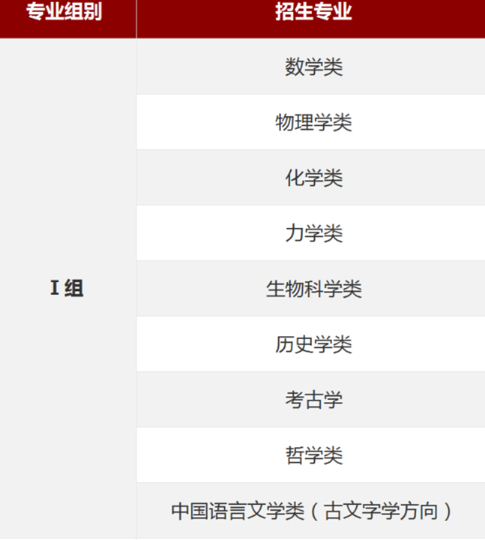
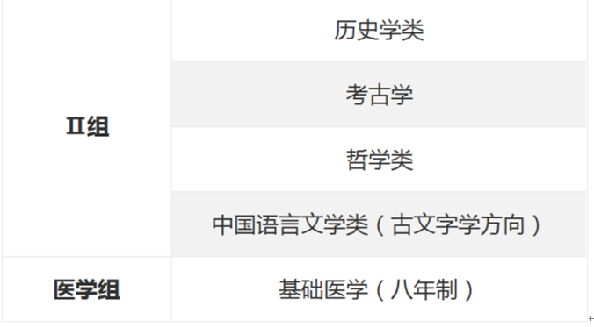
2022年北京大学 强基计划

Slide 11
2022年北京大学 强基计划
考核测试
6月28日至7月4日对入围考生进行考核测试，具体安排以网上报名系统内通知为准。
（1）学科基础素质测试
通过笔试着重考察学生学科基础能力，笔试科目：语文、数学。
（2）综合素质考核
我校将对学生综合素质进行全面、深入的考核和评价，并通过面试对考生综合素质材料进行核实。
（3）体育测试
我校将对入围考生组织体育测试，测试项目包括：身高体重指数、肺活量、坐位体前屈、立定跳远、仰卧起坐。体育测试优秀者在同等条件下优先录取。
（4）破格入围
对于破格入围考生，我校将根据其学科特长单独进行考核。
（5）录取办法
综合成绩折算办法
强基计划综合成绩满分100分。其中，高考成绩（折算成百分制）占综合成绩的85%；我校组织的考核测试成绩（即学科基础素质测试+综合素质考核）占综合成绩的15%。

Slide 12
2022年清华大学强基计划
.培养环节
1.设立书院，统筹推进强基计划。学校高度重视强基计划的招生与培养工作。为更好地落实强基计划，同时更好地建立以通识教育为基础，通识教育与专业教育相融合的本科教学体系，保持厚基础、宽口径的人才培养优势，学校新设立五个书院作为强基计划人才培养单位。书院针对强基计划招生专业设计专门培养方案并匹配相关资源，各书院培养方案请登录清华大学本科招生网查看。
2.因材施教，改革学生培养模式。针对强基计划录取学生单独编班，配备有热情、高水平的一流的师资，提供一流的学习条件，创造一流的学术环境与氛围。针对强基计划学生定制高水平通识教育课程，提高专业核心课程质量，同时鼓励开展学科交叉、研究性学习，实行导师制、小班化等培养模式。为学生的充分发展提供条件，鼓励学生表现特长、发展潜质，追求卓越。
3.科教融合，加强学生使命驱动。推进科教协同育人，鼓励国家实验室、国家重点实验室、前沿科学中心、集成攻关大平台和协同创新中心等吸纳强基计划学生参与项目研究。培养过程中注重引导学生树立家国天下的远大志向，不仅使学生在学术上有所收获，更重要的是激发学生报效国家的使命感、责任感。
4.本研衔接，贯通不同阶段培养。我校将强基计划相关专业的本科与研究生培养过程有机衔接。本科毕业时符合我校免试攻读研究生资格要求的学生，可优先衔接就读相关专业的硕士、博士研究生。
5.开放交流，提升国际交流水平。发挥国内国外两种资源优势，聘请具有国际影响的著名科学家给予指导、来校授课，参与前沿讲座、论文指导等教学活动。通过开展联合培养、交换生项目、实验室研究等方式，有计划、有目的地将强基计划学生选派到国外一流大学进行学习和交流，开拓国际视野，增强学术自信，培养创新精神。
6.通过强基计划录取的学生入校后原则上不得转到录取专业之外的专业就读。
7.通过强基计划录取的学生，学校将加强就业教育和指导，积极为国家重大战略领域输送高素质后备人才。

Slide 13
2022年清华大学强基计划
强基计划招生专业分为基础理科学术类专业、基础理科工
程衔接类专业和基础文科类专业。
基础理科学术类专业包括：数学与应用数学、物理学、化
学、生物科学、信息与计算科学，旨在选拔并培养在基础理科领域有突出特长且有志于从事相关基础研究的学生。
基础理科工程衔接类专业包括：数理基础科学、化学生物学、理论与应用力学，旨在选拔并培养在基础理科领域有特长，且有志于从事高端芯片与软件、智能科技、新材料、先进制造和国家安全等关键领域研究的学生。
基础文科类专业包括：中国语言文学类（古文字学方向）、历史学类、哲学类专业，旨在选拔并培养在基础文科领域有特长且有志于从事相关研究的学生。

Slide 14
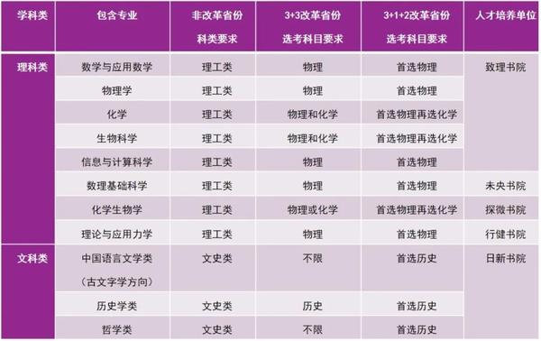
2022年清华大学强基计划

Slide 15
2022年清华大学强基计划
考核：我校强基计划考核工作将采取综合考核的方式，全面、深入地考察考生的能力和素养。
综合考核包括基础能力测试、综合素质面试和身体素质测试等环节，主要考查考生的兴趣志向、创新能力、科学思维、思辨精神等综合素质及对相关学科知识的掌握与应用能力。
（1）基础能力测试包含学业水平考核和专业志趣考核两项考核内容，面向所有依据高考成绩入围考生进行。学业水平考核以笔试方式进行，理科类专业测试科目包含数学、物理、化学等科目，文科类专业测试科目包含数学、语文、历史等科目。专业志趣考核通过笔试等形式考核考生是否对我校强基计划招生专业“有志向、有兴趣、有天赋”。根据基础能力测试成绩确定参加综合素质面试及身体素质测试环节的考生名单。未通过基础能力测试的考生不参与后续环节及录取成绩排队。
（2）综合素质面试采取专家考生“双随机”抽签的方式，测试全程录音录像。
（3）身体素质考核将以体质测试方式进行，体质测试项目包括：身高、体重、肺活量、台阶运动试验、坐位体前屈、立定跳远等。身体素质考核结果不计入高校测试成绩，入选但无故不参加者将取消其录取资格。
（4）考生综合素质材料在综合考核过程中参考使用。
（5）在相关学科领域具有突出才能和表现且破格入围的考生，我校将对其单独组织考核环节。

Slide 16
2022年清华大学强基计划
3.综合成绩折算：综合成绩按照高考总分（按满分85分折算）+高校测试成绩（由基础能力测试和综合素质面试成绩构成，按满分15分折算）计算形成（若考生综合成绩相同时，则按单项顺序及分数高低排序，单项顺序排列依次为：高校测试成绩、高考总分）。
其中：
（1）高考总分折算方法：考生高考成绩/本省高考满分×85（四舍五入取2位小数）
（2）高校测试成绩折算方法：高校测试成绩按照满分15分进行核算（四舍五入取2位小数）。

Slide 17
2022年复旦大学强基计划
招生专业 | 高考科类 | 3+3模式选考科目 | 3+1+2模式
 |  |  | 首选科目 | 再选科目
汉语言（古文字学方向） | 文史 | 不限 | 不限 | 不限
历史学 | 文史 | 不限 | 不限 | 不限
哲学 | 文史 | 不限 | 不限 | 不限
数学与应用数学 | 理工 | 物理 | 物理 | 不限
物理学 | 理工 | 物理 | 物理 | 化学
化学 | 理工 | 物理 | 物理 | 化学
生物科学 | 理工 | 物理或化学 | 物理 | 化学
基础医学 | 理工 | 物理和化学 | 物理 | 化学或生物

Slide 18
2022年复旦大学强基计划
（五）校测初试、复试的笔试考核范围如下：
1.汉语言（古文字学方向）、历史学、哲学专业考核文史哲综合知识；
2.数学与应用数学专业考核数学，物理学专业考核物理，化学专业考核化学，生物科学、基础医学专业考核数理化综合。
（六）强基计划录取的考生入学后原则上本科阶段不得转到强基计划招生之外的专业就读。

Slide 19
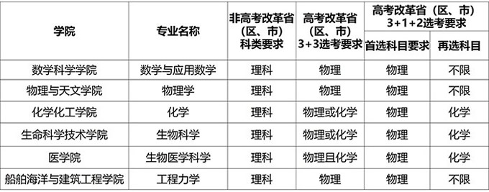
2022年上海交通大学强基计划

Slide 20
2022年上海交通大学强基计划
1.笔试
所有按要求完成报名的考生可参加我校组织的笔试（高考后一周内），具体时间安排详见准考证。笔试由数学、物理两门科目组成。我校将根据笔试成绩，按照不超过各省（区、市）招生计划6倍的比例，分别确定各省（区、市）笔试通过考生名单，末位同分考生均予以入围。未通过笔试的考生不参与后续环节及录取成绩排序。
2.志愿确认
笔试通过的考生在报名系统内进行上海交通大学强基计划志愿确认，签订并上传承诺书。未进行志愿确认的考生将视为放弃强基计划选拔。
3.综合面试
在高考成绩公布前，对笔试通过且完成强基计划志愿确认的考生进行综合面试和体育测试。具体安排详见准考证。综合面试包含科研潜质及创新素养评估，主要考察考生分析问题、解决问题的能力，表达能力和创新思维等。考生综合素质档案将提供给面试专家，作为面试评分的重要参考。面试采取专家、考生“双随机”抽签的方式，全程录音录像。
4.体育测试
体育测试项目包括身高体重（BMI）、坐位体前屈、立定跳远、1分钟跳绳，体育测试成绩作为综合成绩同分排序的依据，体育测试无故缺席的考生取消录取资格。具体测试方案见附件。

Slide 21
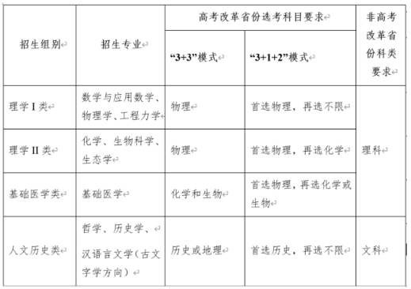
2022年浙江大学强基计划

Slide 22
2022年浙江大学强基计划
笔试科目：理学I类的笔试科目为数学和物理，理学II类和基础医学类的笔试科目为数学和化学，人文历史类的笔试科目为语文和历史。
面试以小组面试为主，面试采取专家、考生“双随机”抽签的方式，全程录音录像。

Slide 23
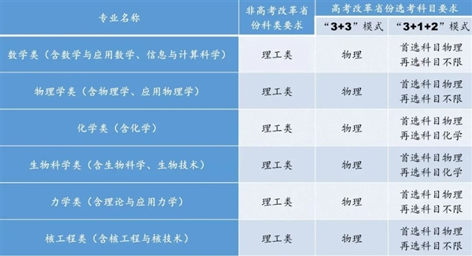
2022年中国科学技术大学强基计划

Slide 24
2022年中国科学技术大学强基计划
2笔试和综合面试方案
对于第一类考生：笔试科目为数学、物理，重点考察相关学科的基础素养；综合面试主要结合考生的综合素质评价材料和面试表现，重点考察兴趣志向、学科特长和创新潜力。面试采取专家、考生“双随机”抽签的方式，测试全程录音录像。

Slide 25
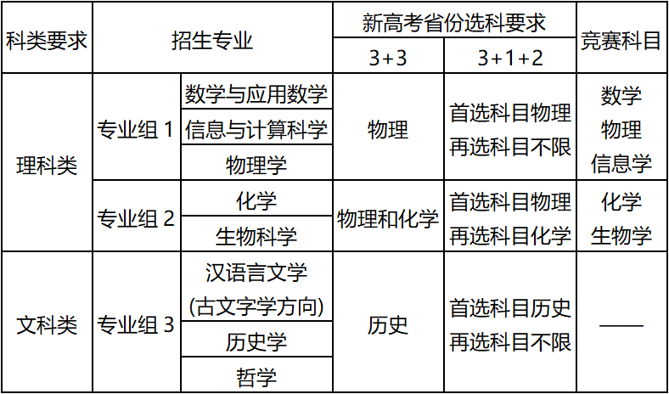
2022年南京大学强基计划

Slide 26
2022年南京大学强基计划
复试包括笔试、面试和体育测试，具体安排另行通知。笔试和面试全程录音录像，分别按照100分和50分记入南大复试成绩。体育测试项目为50米跑、立定跳远，结果作为录取的重要参考。笔试按照考生报考专业所在专业组进行，其中专业组1笔试科目为数理探究，专业组2笔试科目为化生综合，专业组3笔试科目为阅读表达。

Slide 27
2022年中国人民大学强基计划
招生 专业名称 | 非高考改革省份科类 | 高考改革省份选考科目要求
 |  | “3+3”模式 | “3+1+2”模式
哲学 | 文史类 | 不限选考科目 | 首选历史
 |  |  | 再选不限
汉语言文学 | 文史类 | 不限选考科目 | 首选历史
（古文字学方向） |  |  | 再选不限
历史学 | 文史类 | 不限选考科目 | 首选历史
 |  |  | 再选不限

Slide 28
2022年中国人民大学强基计划
校考考核，含专业测试和体育测试，专业测试考查考生综合素质、分析问题解决问题的能力和创新思维，以及专业相关领域学习兴趣、发展潜力等，考生综合素质档案将作为参考材料使用。考核形式为笔试和面试，考查范围不限于中学教学大纲。面试采取专家、考生“双随机”抽签的方式，测试全程录音录像。

